Slide 1


WEBSITE BÁN MỸ PHẨM
TRƯỜNG ĐẠI HỌC SƯ PHẠM KỸ THUẬT TP.HỒ CHÍ MINH
KHOA ĐÀO TẠO CHẤT LƯỢNG CAO
BÁO CÁO TIỂU LUẬN CHUYÊN NGÀNH
Nhóm thực hiện:
Võ Thị Kiều Diễm 17110109
Trần Gia Hân 17110133
GVHD: ThS. Trần Công Tú

Slide 2
NỘI DUNG BÁO CÁO
1
Tổng quan đồ án
2
Công nghệ sử dụng
3
Nội dung thực hiện
4
Kết luận
1

Slide 3
1
TỔNG QUAN ĐỒ ÁN
01
Lý do chọn đề tài
02
Mục tiêu nghiên cứu
2

Slide 4



01
Lý do chọn đề tài
Mua sắm online
3
Notes:
Hiện nay do sự phát triển của công nghệ cũng như nhu cầu mua sắm ngày càng cao của người dùng nên dẫn đến sự phát triển của các trang web bán hàng online.
Thị trường mỹ phẩm có quy mô tương đối rộng và nhu cầu làm đẹp cao khiến cho mỹ phẩm có điều kiện trở thành một trong những mặt hàng có thị hiếu cao.
Hơn thế nữa, tình hình dịch COVID-19 vẫn chưa có dấu hiệu giảm xuống, nguy cơ nhiễm bệnh vẫn luôn ẩn nấu nên khó kiểm soát được. Vì thế, người dùng có thể mua hàng online trên website giúp một phần tiết kiệm thời gian và qua trọng hơn hết, là có thể tránh được các sự tiếp xúc để giảm nguy cơ nhiễm bệnh cho bản thân và gia đình.

Slide 5
02
Mục tiêu nghiên cứu
Đầy đủ các chức năng cơ bản
Quản lý dễ dàng
Giao diện gần gũi, dễ sử dụng, đẹp mắt
4
Notes:
đầy đủ các tính năng như: đăng tin, giới thiệu sản phẩm, giúp khách hàng có thể lựa chọn và đặt mua sản phẩm phù hợp. Ngoài ra hỗ trợ người quản lý của hàng dễ dàng quản lý nhân viên, khách hàng và sản phẩm,…

Slide 6




2
CÔNG NGHỆ SỬ DỤNG
5

Slide 7
3
NỘI DUNG THỰC HIỆN
01
Cơ sở lý thuyết
02
Cài đặt sản phẩm
6

Slide 8




01
Cơ sở lý thuyết
WEB API
Swagger UI
7
Notes:
ASP.NET Web API (Web API) là một framework dùng để xây dựng và lập trình các dịch vụ web HTTP. Web API cung cấp những tính năng, cải thiện hiệu suất làm việc website cực tốt.
EF Core là framework (thư viện khung) để ánh xạ các đơn vị dữ liệu mô tả bằng lớp (đối tượng) vào cơ sở dữ liệu quan hệ, nó cho phép ánh xạ vào các bảng CSDL, tạo CSDL, truy vấn với LINQ, tạo và cập nhật vào database.
SQL 2017: Đây là ngôn ngữ truy vấn mang tính cấu trúc được quản lý để quản lý dữ liệu trong hệ thống cơ sở dữ liệu, tích hợp nhiều công cụ hỗ trợ mới cho người dùng.
Swagger UI là một công cụ cho phép bất kỳ ai – từ developers cho đến end users - có thể hình dung và tương tác với các tài nguyên API của dự án. Giao diện được hiện ra rõ ràng và tường minh. Dễ dàng đọc hiểu cho cả lập trình viên lẫn người dùng.

Slide 9
02
Cài đặt sản phẩm
1
Front-end
2
Back-end
8

Slide 10




Cài đặt môi trường phát triển
1
Front-end
Giao diện Admin
Giao diện Portal
Sử dụng Bootstrap để triển khai giao diện
9

Slide 11
Ứng dụng Web application – Portal
1
Front-end
Controller
View
Model
Mô hình MVC
10

Slide 12
1
Front-end
HomeViewModel
ProductCategoryViewModel
Model
ProductDetailViewModel
CartItemViewModel
CheckoutViewModel
11

Slide 13
1
Front-end
Home
Product
View
Cart
Account
12

Slide 14





1
1
Front-end
Controller
HomeController
ProductController
CartController
AccountController
13

Slide 15
1
Front-end
Quản lý sản phẩm
Quản lý tài khoản
Ứng dụng Web application Admin site
14

Slide 16




1
Front-end
View
Login
Product
User
Home
15

Slide 17



1
Front-end
BaseController
LoginController
Controller
HomeController
UserController
ProductController
16

Slide 18
2
Back-end
01
Cấu trúc project API
02
Một số Function và Procedure
17

Slide 19
01
Cấu trúc project API
CategoriesController
Home Controller
01
Có sự khác biệt nhỏ về viết hoa thuộc tính của thẻ
Products Controller
Users Controller
02
Orders Controller
Roles Controller
18

Slide 20
02
Một số Function và Procedure
API Register – Đăng ký
API CategoryAssign – Gán danh mục cho sản phẩm
19

Slide 21
4
KẾT LUẬN
01
Kết quả đạt được
04
Khó khăn
02
Ưu điểm
05
Bài học
03
Nhược điểm
06
Hướng phát triển
20

Slide 22
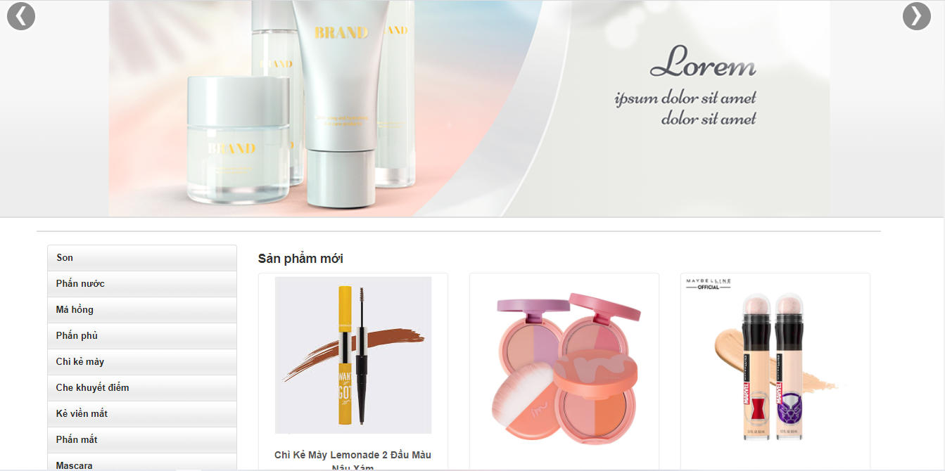
01
Kết quả đạt được
~90%
21

Slide 23
02
Ưu điểm
Có các chức năng cơ bản để quản lý nghiệp vụ cho admin
Xây dựng được các trang riêng lẻ để dễ quản lý
Giao diện dễ dùng, thu hút người mua hàng
22

Slide 24
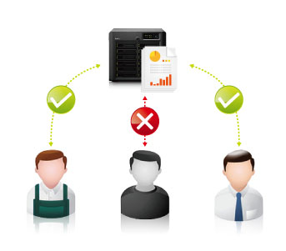



03
Nhược điểm
Chưa phân quyền quản lý và nhân viên
Chưa xác thực Gmail
Chưa tích hợp PayPal
Thông tin liên hệ
23

Slide 25
04
Khó khăn
Xác thực gmail
Tích hợp thanh toán PayPal
24

Slide 26
05
Bài học
Tìm hiểu kỹ các công nghệ áp dụng vào đề tài
Tìm hiểu tài liệu về tích hợp Paypal vào thanh toán khi mua hàng.
Tìm hiểu cách xác thực gmail
Phân chia thời gian thực hiện phù hợp
25

Slide 27
06
Hướng phát triển
Phân quyền cụ thể cho các actor.
Xác thực thông tin qua mail.
Thêm chức năng giảm giá cho những đợt khuyến mãi.
Cải thiện chức năng thêm sản phẩm vào giỏ hàng.
Lưu thông tin khách hàng, lưu lịch sử mua hàng.
Thanh toán tích hợp qua Paypal.
26

Slide 28
CẢM ƠN THẦY VÀ CÁC BẠN ĐÃ THEO DÕI!

